Slide 1
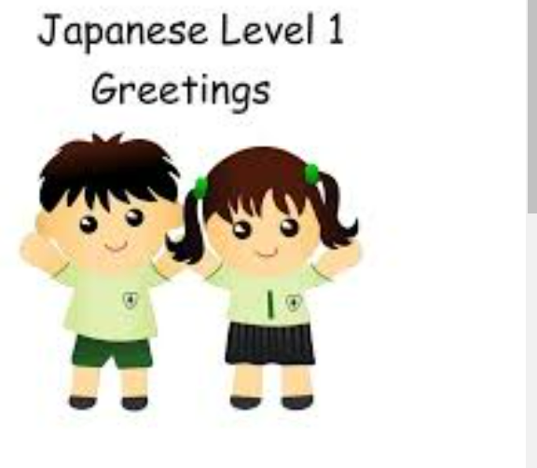
1,Greetings in Japanese
（あいさつ- Aisatsu)
.

Slide 2
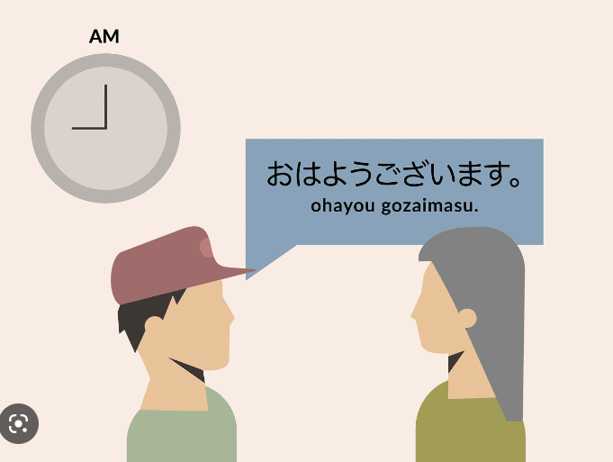
Good Morning
おはようございます(Ohayo gozaimasu)

Slide 3
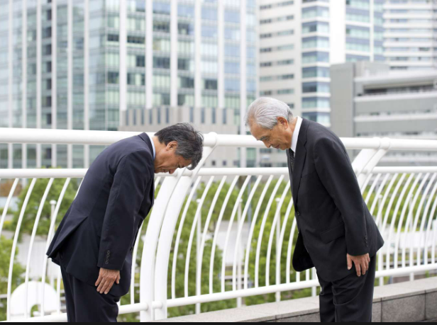
Good Afternoon
こんにちは（Konnichiwa)

Slide 4
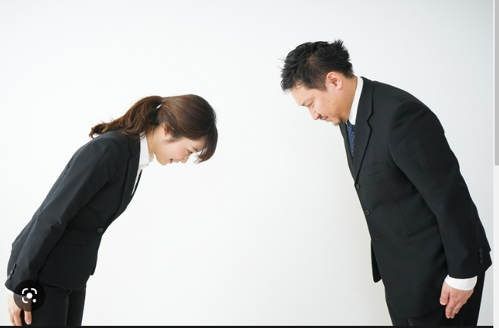
Good Evening
こんばんは。（Konbanwa）

Slide 5

Good-Bye
さようなら （Sayonara)

Slide 6
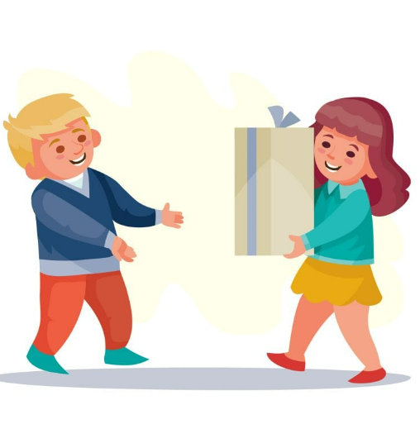
Thank You
ありがとう ございます（Arigato Gozaimasu)

Slide 7
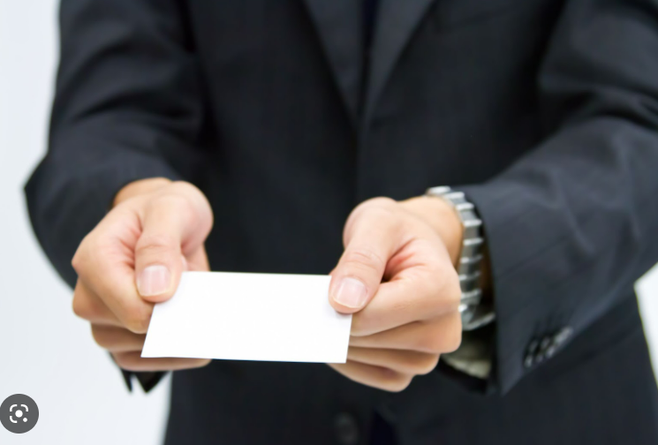
Please (when ask to see something)
おねがいします（Onegaishimasu）

Slide 8
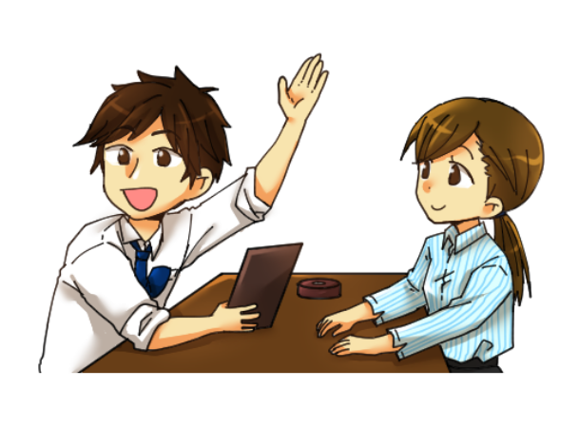
Excuse me
すみません (Sumimasen)

Slide 9
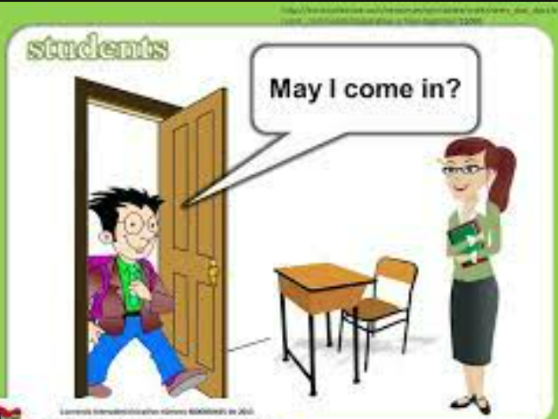
May I came in ? (when enter to office or classroom)
しつれいします。はいっても いいですか？ （Shitsure shimas , Haittemo ii desu ka?)

Slide 10
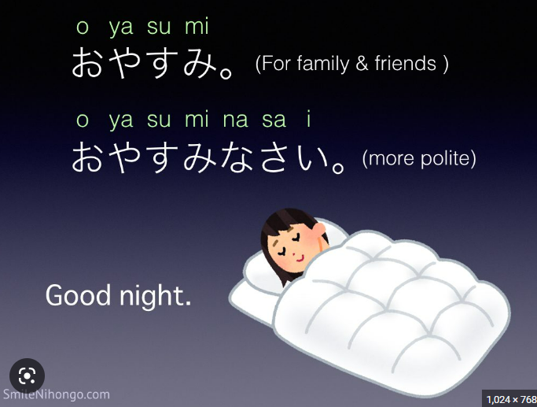
Good Night
おやすみなさい (Oyasumi-nasai)

